Slide 1
Projet 7 – Développez une preuve de concept
David Depouez
Aout 2023

Slide 2
Introduction
Régressions avec le modèle FIGS
On reprend l’étude du troisième projet sur la consommation en énergie des bâtiments de la ville de Seattle.

Slide 3
FIGS
Problème d’addition dans les arbres de décisions
Somme d’arbres de décision
Classification ou Régression
Reste interprétable
Possibilité de méthodes ensemblistes

Slide 4
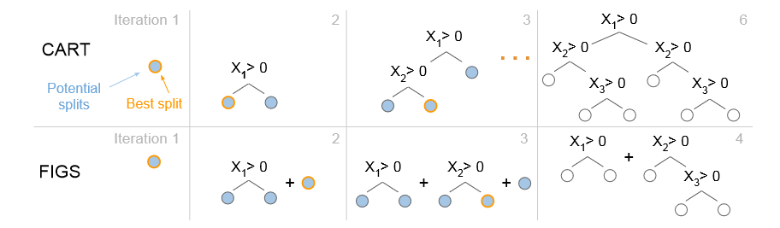
INTERET DE FIGS
Problème d’addition dans les arbres de décisions
Comparaison CART et FIGS.

Slide 5
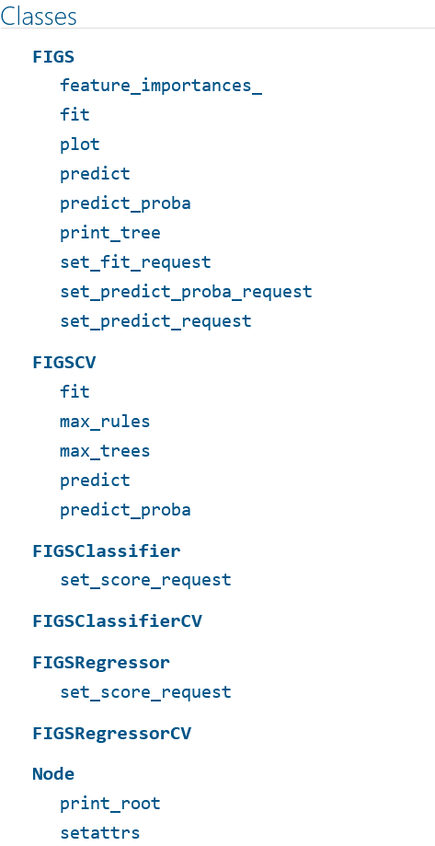
FIGS (Implémentation)
Package python imodels
Classes pour la régression
Imodels API de FIGS.

Slide 6
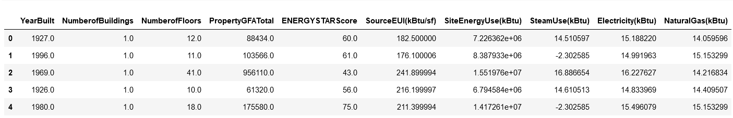
Les Données
On récupère le Dataframe initial du projet trois
Cible SiteEnergyUse
On enlève les features moins pertinentes identifiées
Dataframe réduit.

Slide 7
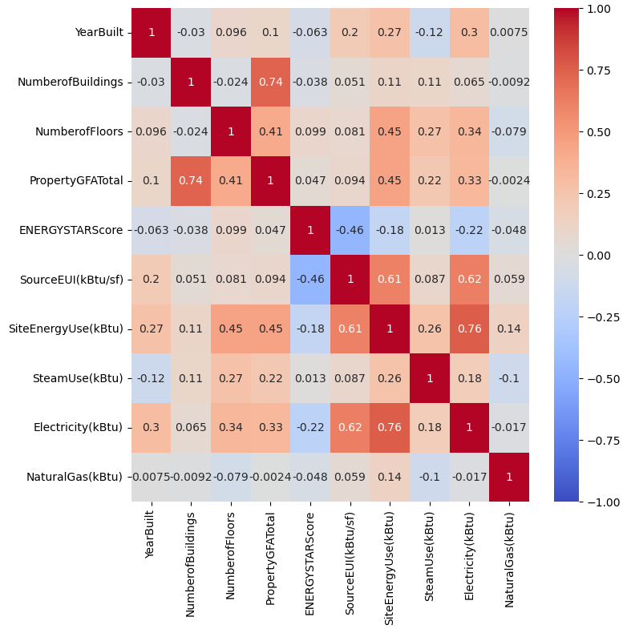
données
Séparation du dataframe
80% Entrainement et 20% Test
Centrage et scaling
Tableau des corrélations.

Slide 8
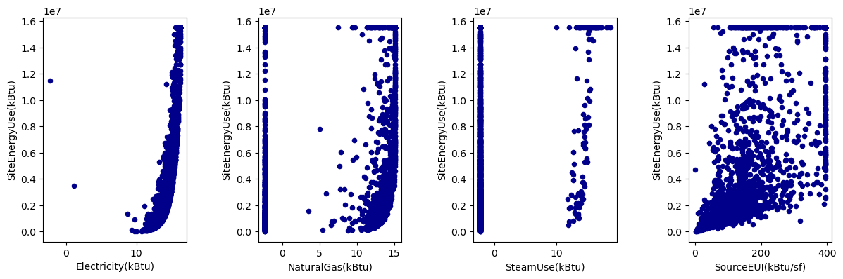
Nuages de points
Cible en fonction de quelques variables.

Slide 9
métriques utilisées pour l’évaluation
MSE (l’erreur quadratique moyenne)
RMSE (la racine de l’erreur quadratique moyenne)
R2 (le coefficient de détermination)
avec

Slide 10
Méthodologie
Méthode simples (interprétable)
FIGS basique
FIGS optimisé
Arbre de décision basique
Arbre de décision optimisé
Méthodes d’ensembles (boites noires)
Bagging FIGS
Bagging sur Arbre de décision
Random Forest
Comparaison des différents scores
Avec / Sans Energy Star Score

Slide 11
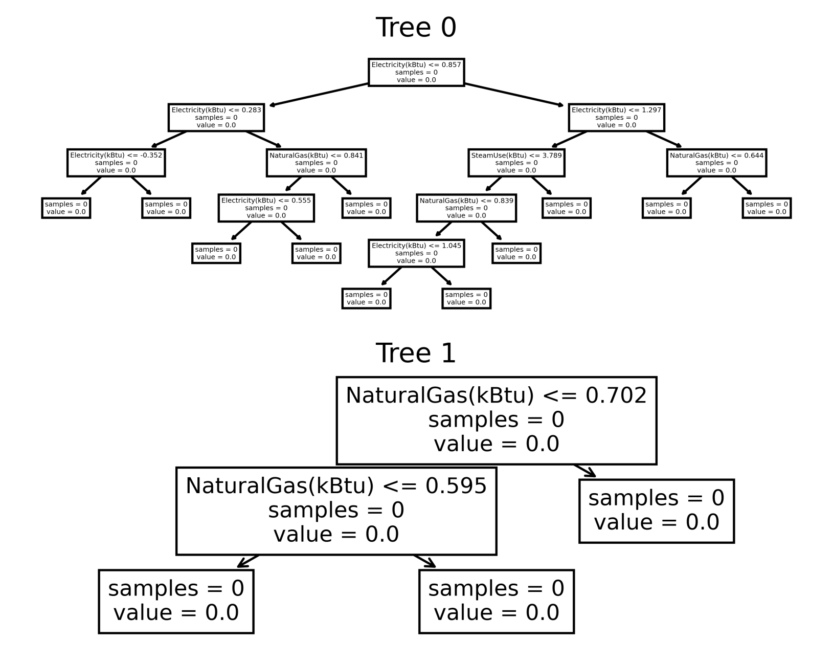
FIGS Simple
Résultats sur deux arbres.

Slide 12
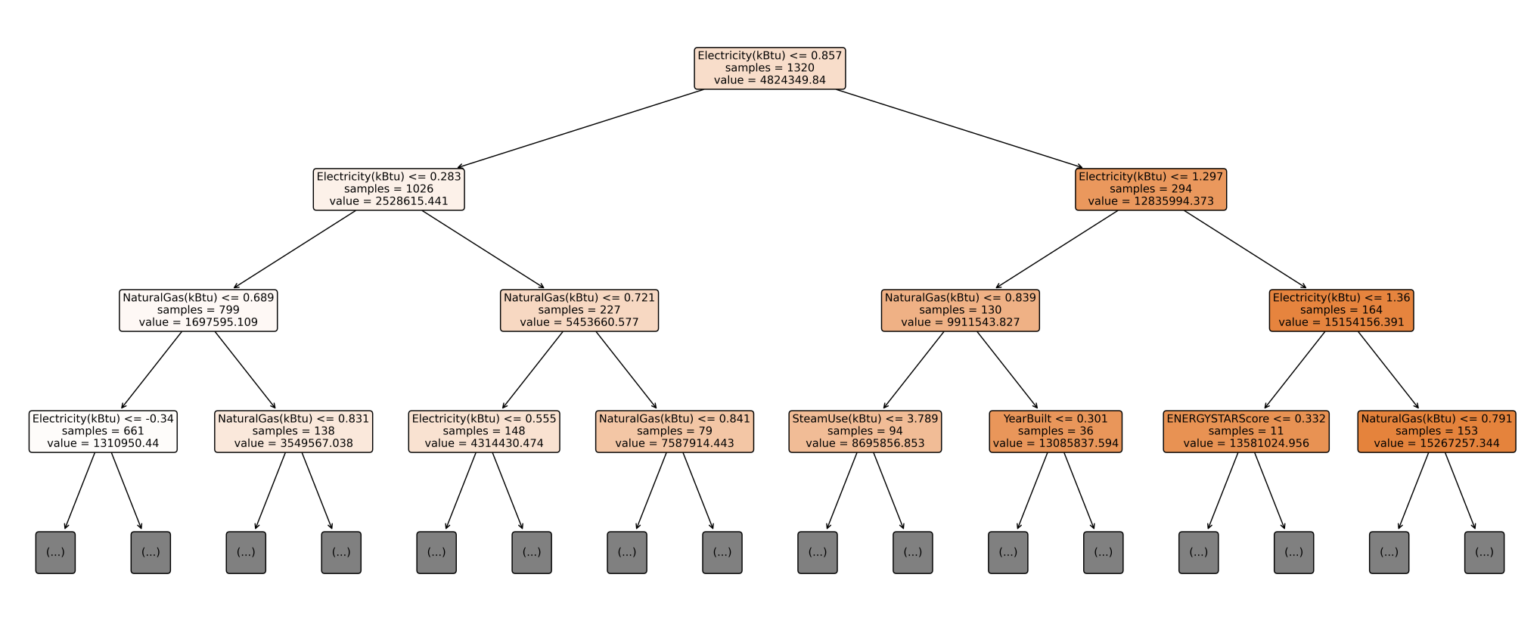
Arbre de Décision Simple
Un seul arbre.

Slide 13
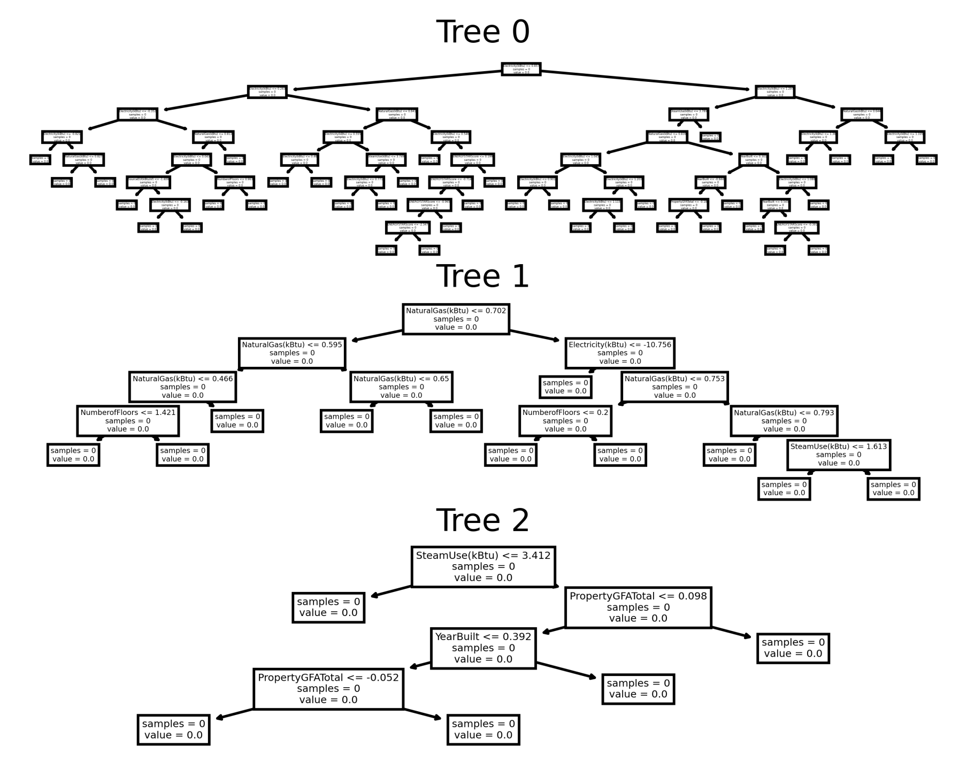
FIGS Optimisé
Résultats sur trois arbres.

Slide 14
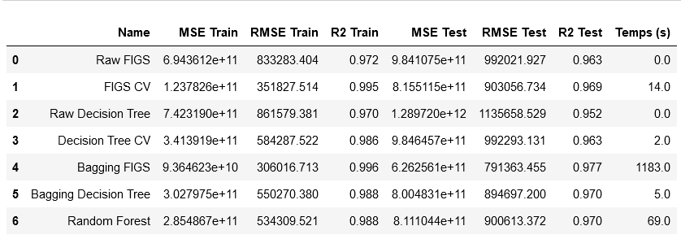
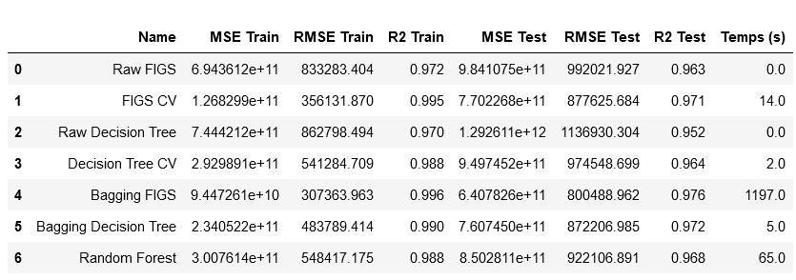
Comparaison des Algorithmes
Avec Energy Star Score
Sans Energy Star Score

Slide 15
Conclusion
FIGS simple donne de bons résultats.
Le Bagging assure de meilleurs résultats encore…

